Slide 1
Problema urgențelor și bolilor acute în practica medicului de familie

Slide 2
Obiective
Principalele urgențe medico-chirurgicale
Particularitățile, structura urgențelor
Caracteristicele semnelor și simptomelor de evaluare
Algoritme de diagnostic și tratament

Slide 3
Atitudinea MF în fața unei urgențe
Dificultatea aprecierii unei urgențe
Evaluarea bolnavului
Aprecierea MF
Necesitatea investigațiilor paraclinice
Dificultatea de a supraveghea bolnavul
Gravitatea simptomelor
Afectarea funcțiilor vitale
Afectarea stării generale
Necesitatea intervenției rapide
Atitudinea MF în fața unei urgențe

Slide 4
Definiția
Urgența medico-chirurgicală este o boală care afectează în mod grav funcțiile vitale ale organismului, punând în pericol viața bolnavului

Slide 5
Principalele semne și simptome
Stop cardiac
Dispneea acută
Cianoza acută
Paloarea acută
Congestia feței
Durerea toracică acută, abdominală acută, ale extremităților, lombară, oculară, bucofaringiană, pelviană
Palpitațiile
Cefalee
Puseul de HTA

Slide 6
Principalele semne și simptome II
Agitație psihomotorie
Tentativa de suicid
Epistaxis
Hematuria
Hemoragia genitală
Homoptizia
Hematemeza
Melena
Rectoragia
Pierderea cunoștinței
traumatismele
Prăbușirea TA
Voma
Diareea acută
Convulsii
Vertij
Paralizii
Oliguria și anuria
Retenția acută de urină
Hipertermia
Erupții cutanate

Slide 7
Structura urgențelor
Cardiovasculare
Respiratorii
Digestive
Renale
Neuropsihice
Genitale
Endocrin-metabolice
Dermatologice
Oftalmologice
ORL
Intoxicațiile
Altele

Slide 8
Evaluarea iniţială
Obiective:
Identificarea şi tratarea imediată a leziunilor respectând priorităţile
Stabilirea necesităţii efectuării manevrelor de reanimare după care se va efectua evaluarea secundară

Slide 9
Identificarea leziunilor care pun în pericol viaţa
Obstrucţia căilor aeriene - ucide cel mai rapid (poziţia capului, sânge, vomismente, corpi străini, compresiune externă)
Absenţa respiraţiei - ucide aproape imediat » pneumotorace, hemotorace, leziuni pulmonare
Absenţa circulaţiei (hemoragii interne sau externe, leziuni ale inimii, aritmii)
Procese expansive intracraniene

Slide 10
Secvenţa corectă de asistenţa medicală de urgenţă
Evaluarea iniţială - examinarea primară rapidă
Se încep manevrele de reanimare
Examinarea secundară detaliată
Teste paraclinice pentru stabilirea diagnosticului
Reevaluarea cât mai frecventă a pacientului
Măsurile de îngrijire definitivă

Slide 11
„ABCDE” În asistenţa medicală de urgenţă
A - eliberarea căilor aeriene (atenţie la coloana cervicală!)
B - respiraţia
C - circulaţia (atenţie la coloana cervicală - controlul hemoragiilor)
D - statusul neurologic
E - expunerea la factori de mediu

Slide 12
Cum se face examinarea primară?
Circulaţia: verificarea pulsului, tensiunii arteriale,
Frecvenţei respiraţiilor
Temperatura (dacă se poate măsura rapid)
Se va verifica dacă pacientul prezintă hemoragii externe şi se va face hemostază prin compresiune locală
Se va monitoriza pacientul determinându-i-se ritmul cardiac

Slide 13
Măsurile de reanimare care trebuie efectuate în timpul examinării primare
Căile aeriene:
manevre de deschidere a căilor aeriene
dacă este inconştient – cale orofaringiană
Respiraţia:
ventilaţie pe mască şi balon
dacă este necesară, manevra Heimlich
IOT dacă ventilaţia pe mască şi balon este ineficientă

Slide 14
Rezumatul examinării iniţiale
I. Examinarea primară/resuscitare • A, B, C, D, E
II. Examinarea secundară • radiografii, laborator, sondă nazogastrică şi urinară
III. Reevaluare
• diagnostic final
• opţiuni: lăsare la domiciliu, internare într-o secţie, internare la ATI, intrare în sala de operaţie, transfer la o altă clinică

Slide 15
Componentele “mini examenului neurologic”
Nivelul de conştienţă
Reactivitatea pupilară
Activitatea motorie a extremităţilor
Glasgow Coma Score

Slide 16
Aspectul general
Obez
Cifotic
Deformări
Tonus muscular normal, flasc, spactic
Deshidratare
Poziții antalgice
Edeme
Febră
Transpirații

Slide 17
Pielea
Paloarea/culoarea
Temperatura
Umiditatea
Prurit
Erupții
Infecții

Slide 18
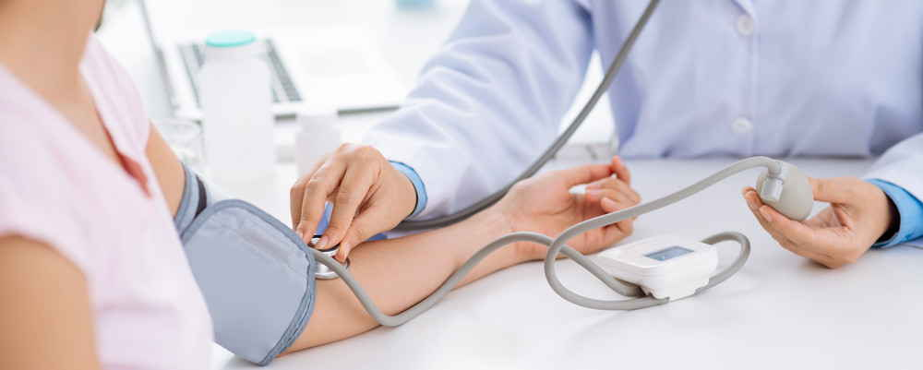
Cardiovascular
Puls +/-, frecvența, ritm
Dureri
Sufluri, zgomote cardiace
TA
Extremități calde/ reci

Slide 19
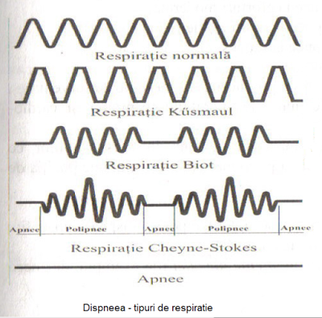
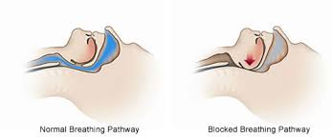
Respirator
Respirații+/-
Dispnee
Respirație Kussmaul, Cheyne Stokes
Halena( alcool, acetonă, foetur hepatic)
Ventilație pulmonară simetrică +/-
Hipersonoritate/matitate
Auscultativ raluri, crepitații
Tuse, hemoptizie

Slide 20
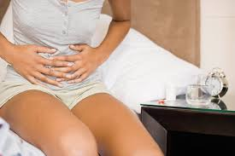
Digestiv
Dureri abdominale
Grețuri
Vomă
Balonare abdominală
Defans muscular
Scaun+/-, caracteristici
Melenă

Slide 21
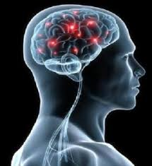
Nervos
Sensibilitatea cutanată +/-
ROT
Pupilele miotice, midriatice reflexe+/-
Paralizii
Conștienta
Convulsii
Semne de meningism

Slide 22
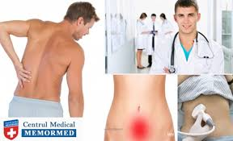
Renal
Micții anorale
Disurie, polachiurie
Hematurie
Poliurie
Retenție acută de urină
Incontinență de urină
Dureri lombare

Slide 23
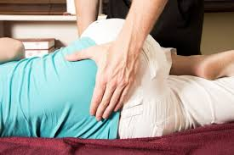
Osteo-articular
Sistemul osos integru
Prezența de deformări
Anatomia articulațiilor și mobilitatea acestora
NAD
NAT
noduli

Slide 24
Algoritm de investigare rapidă
Observarea stării generale și poziției bolnavului
Verificarea stării de conștiință, răspunde sau nu la stimuli verbali
Verificarea funcției respiratorii, observarea mișcărilor toracelui și abdomenului
Puls și TA
Verificarea unor eventuale hemoragii externe în caz de traumatisme

Slide 25
Algoritm de investigare rapidă II
Inspectarea și palparea scalpului, plăgii, contuzii, dureri
Inspecția globilor oculari, mișcări, pupile
Inspecția palparea feței, nasului, urechii
Inspecția gura, laringe, corp străin
Inspecția, palparea gâtului, plagi, contuzii, fracturi, dureri
Examenul abdomenului, pelvisului, extremităților și spatelui

Slide 26
Factorii care influențează urgențele la MF
Aprecierea pacientului
Imposibilitatea infirmării anticipate
Necesitatea acceptării solicitărilor bolnavului
Posibilități reduse de investigații paraclinice
Imposibilitatea de a stabili rapid diagnostic etiologic
Dificultatea de a confirma rapid diagnosticul clinic
Dificultatea de a urmări permanent bolnavul
Necesitatea de a considera urgențe unele cazuri neelucidate
Evitarea riscului pentru bolnav

Slide 27
Dificultăți de diagnostic în urgențe
Urgențe care pot să evolueze cu tablou clinic minor
Simptome comune pentru urgențe și boli obișnuite
Dificultatea de a stabili exact gravitatea din acuze
Debuturi atipice ale urgențelor
Dificultatea efectuării unor investigații paraclinice necesare
Dificultatea consultării altor specialiști
Criza de timp

Slide 28
Caracteristicele fundamentale ale unui simptom dominant: perspectiva pacientului
Îl deranjează cele mai tare
De obicei este foarte intens
Uneori reprezintă agravarea unui simptom cronic
Alteori reprezintă apariția unui simptom nou

Slide 29
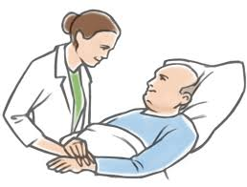
Caracteristicele fundamentale ale unui simptom dominant: din perspectiva medicului
Domină tabloul clinic
Are semnificație are în diagnostic și tratament
Uneori nu poate fi sesizat de bolnav
Alteori evoluează discret fiind acoperit de alte simptome
Are o mare semnificație în stabilirea diagnosticului
De multe ori indică o atitudine
terapeutica

Slide 30
Particularitățile simptomelor dominante
Caracteristici | Tip
Debut | Brusc Lent Insidios
Modalități evolutive | Progresivă În platou Ondulantă Remitentă
Caracterul | Violent Puternic Ușor Moderat

Slide 31
Simptome dominante expuse de pacient vs căutate de medic
Expuse spontan | Căutate de medic
Durere abdominală | Defans muscular
Cefalee | Redoarea cefei
Palpitații | Tulburări de ritm cardiac
Diaree | Deshidratare
Vertij | Tulburări de echilibru
Dispnee | Pusee de TA
Hemoragii externe | Prăbușirea TA

Slide 33
Urgența hipertensivă comună

Slide 34
Urgența hipertensivă comună

